Slide 1









Slide 2





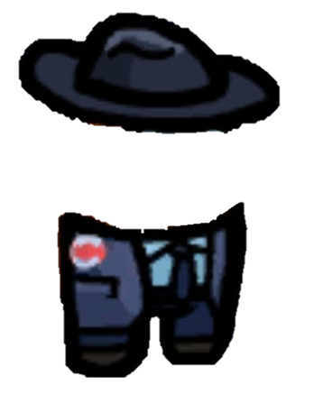

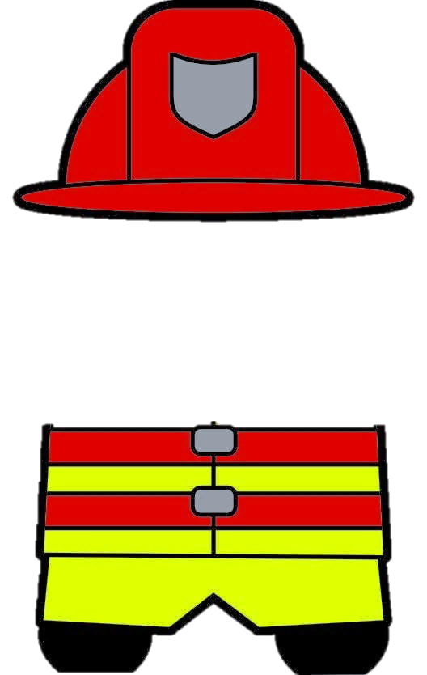
















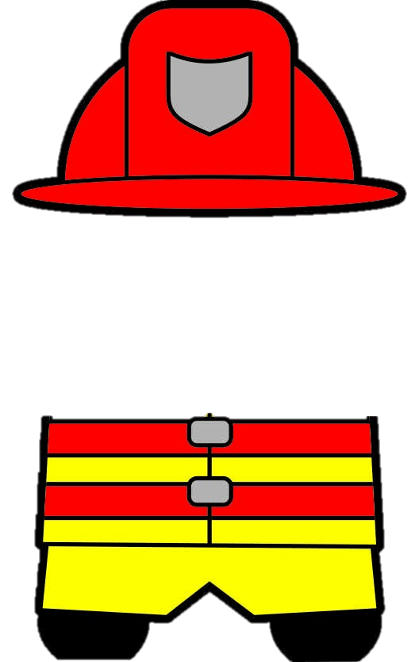



Slide 3
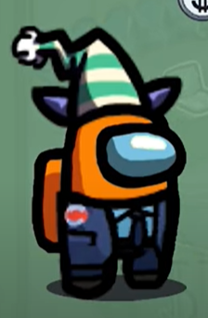





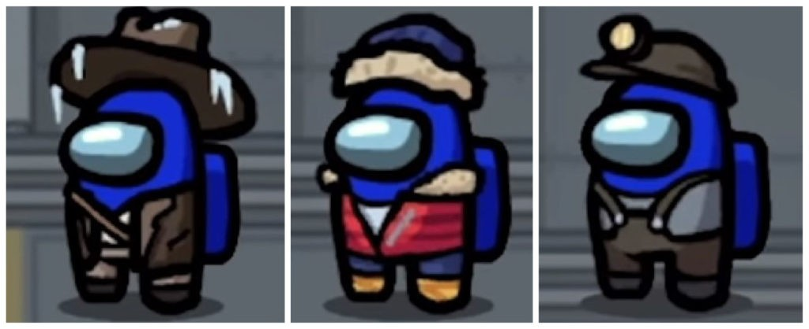

Slide 4





Slide 5
Dicas do crime
Pelo menos um quadro foi salvo!
É irônico que ele se salvou do incêndio e morreu logo depois...
Ele levou um tiro nas costas, que covardia
Estava escuro, será que confundiram ele com um ladrão?

Slide 6
“Alibis”
Médico: eu tentei salvar ele, mas não deu...
Astronauta: não sei como vim parar aqui... era pra eu estar em Marte

Slide 7





Slide 8
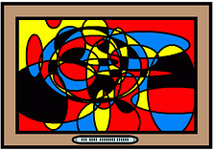

Slide 9

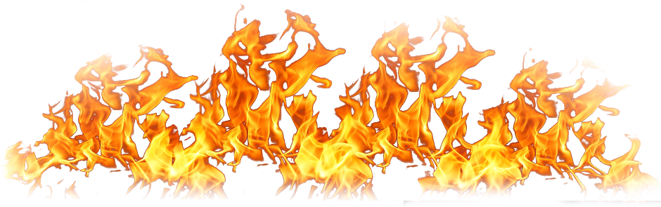

Slide 10


Slide 11


